Slide 1
আজকের ক্লাসে সবাইকে শুভেচ্ছা

Slide 2
শিক্ষক পরিচিতি
পাঠ পরিচিতি
সম্ভু নাথ রায়
মনোহরপুরদাখিল মাদরাসা
মনিরামপুর,যশোর
Email-
sambho7440@gmail.com
বিষয়- কৃষি শিক্ষা
নবম ও দশম শ্রেণি
অধ্যায় দ্বিতীয়
মাছের অভয়াশ্রম
চতুথ© পরিচ্ছেদ

Slide 3
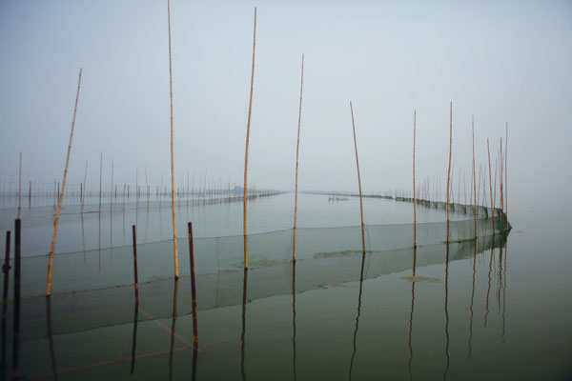
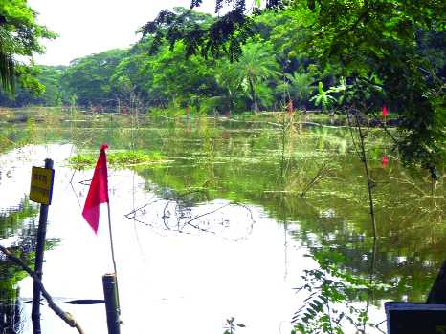
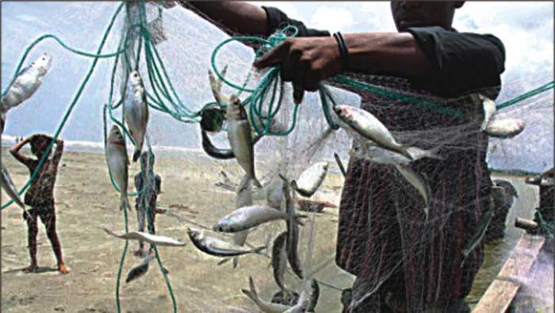
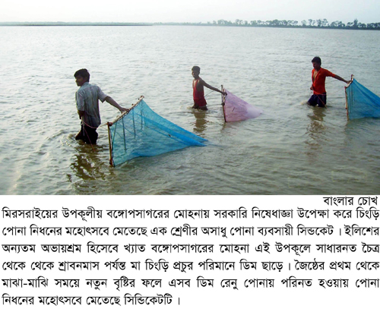
নিচের ছবি গুলো লক্ষ কর

Slide 4
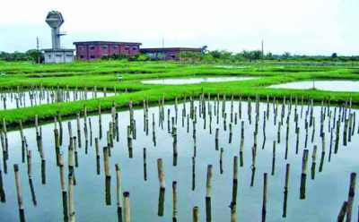
এই ছবি গুলো দেখে তোমাদের কি কোন ধারনা হয়েছে।
অভয়াশ্রম
বলতো এগুলো কি?

Slide 5
শিরোনাম
মাছের অভয়াশ্রম

Slide 6
শিখন ফল
মাছের অভয়াশ্রম কি বলতে পারবে।?
অভয়শ্রম কেন স্থাপন করা হয় তা ব্যাখ্যা করতে পারবে।
মাছের অভয়াশ্রম স্থাপনের গুরুত্ব বিশ্লেষণ করতে পারবে।

Slide 7
অভ্যন্তরীণ জলাশয়
মুক্ত জলাশয়
বদ্ধজলাশয়
( নদ-নদী,বিল,কাপ্তাইলেক, হাওর, বাওর ও প্লাবনভূমি )
( পুকুর,দিঘি,ডোবা,ও চিংড়ি খামার )

Slide 8
এক নজরে কিছু তথ্য
অভ্যন্তরীণ জলাশয়ের মোট আয়তন=প্রায় ৪৭ লক্ষ হেক্টর।
বঙ্গোপসাগরের আয়তন
=১.৬৬ লক্ষ বগ কি,মি।
মুক্ত জলাশয়ের আয়তন
=৪০.২৫ লক্ষ হেক্টর।
বদ্ধজলাশয়ের আয়তন
=৬.৭৮ লক্ষ হেক্টর।
সামুদ্রিক মাছ উৎপাদন
=১৮%।
মুক্ত জলাশয়ের
উৎপাদন=৩৫%।
বদ্ধ জলাশয়ের উৎপাদন
=৪৭%।
বাংলাদেশে মোট মাছের প্রজাতি=২৬০টি
চরম বিপন্ন প্রজাতি=১২ টি,(মহাশোল,বাঘাইর)।
বিপন্নপ্রজাতি =২৮টি(রানি,পাবদা,টেংরা),
ঝুকিপুর্ন প্রজাতি=১৪টি (ফলি,গুলশা,কাজলি,মেনি)।
বতমানে দেশে অভয়াশ্রম সংখ্যা =৫০০টি।

Slide 9
অভয়াশ্রম
কোনো জলাশয় বা এর নিদিষ্ট অংশে মাছ নিরাপদ আশ্রয় পায় ,মুক্তভাবে বিচরণ করতে পারে ,ও আবাধ প্রজনন ঘটাতে পারে , স্থায়ীভাবে মাছ ধরা নিষেধ সেই স্থানকে মাছের অভয়াশ্রম বলে।
মাছের অভয়াশ্রম কি?

Slide 10
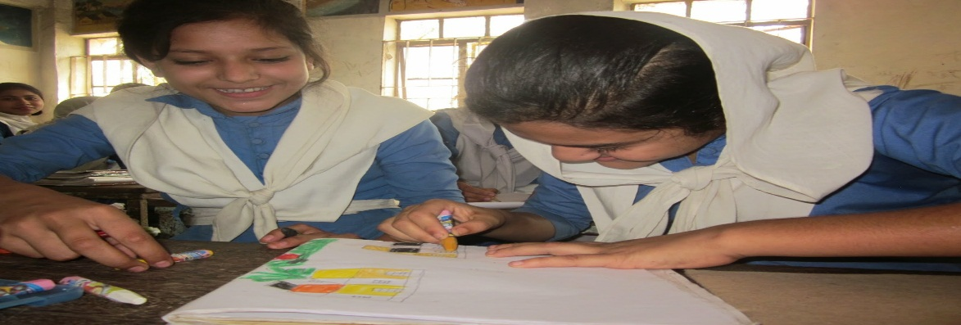
একক কাজ
মাছের অভয়াশ্রম কি ?

Slide 11
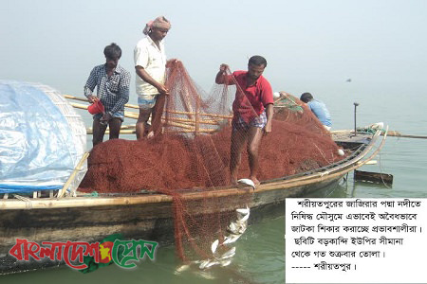
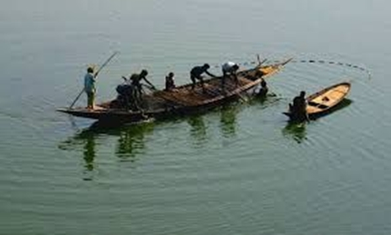
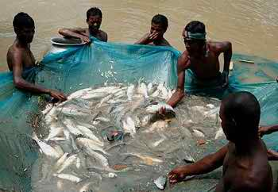
অবাধে মাছ শিকার
অভয়াশ্রম স্থাপন না করলে কি কি ক্ষতি হতে পারে –
ডিম ওয়ালা মাছ অবাধে প্রজনন ঘটাতে পারে না ।
বিভিন্ন প্রজাতির মাছ বিলুপ্তি হতে পারে।
মাছের উৎপাদন কমে যেতে পারে ।
ছোট-বড় সব মাছ শিকার করতে পারে।
মা মাছ মুক্তভাবে বিচরণ করতে পারে না ।
বিভিন্ন জলাশয়ে মাছের উৎপাদন বৃদ্ধি ও জীববৈচিএ্য ঘাটতি হতে পারে।

Slide 12
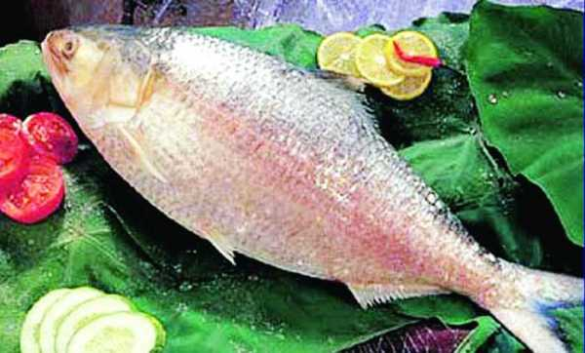
প্রজনন ও ডিম ওয়ালা মাছ
মাছের নিরাপদ আশ্রয় তৈরীর মাধ্যমে বিলুপ্ত প্রায় বা মাছের বিপন্ন প্রজাতি সংরক্ষণ করা যায়।
মুক্ত জলাশয়ে মাছ উৎপাদন বৃদ্ধির মাধ্যমে আমাদের খাদ্য নিরাপত্তায় ভুমিকা রাখে।
মাছের অভয়াশ্রম স্থাপনের বা ঘোষণার মাধ্যমে মাছের নিরাপদ আবাসস্থল নিশ্চিত করা যায় ।
প্রজননক্ষম মাছকে রক্ষার মাধ্যমে বংশবৃদ্ধি ঘটানো যায়।
মাছের অবাধ প্রজনন ও বিচরণক্ষেত্র সংরক্ষণ করা যায়।
জলজ পরিবেশে মাছের জীববৈচিত্র্য সংরক্ষণ করা যায়।
মাছের বৃদ্ধির জন্য পযার্প্ত প্রাকৃতিক খাদ্য নিশ্চিত করা যায়।
মাছের অভয়াশ্রম স্থাপনের গুরুত্ব কী।

Slide 13
জোড়ায় কাজ
মাছের অভয়াশ্রম স্থাপনের গুরুত্ব লিখ।

Slide 14
মুল্যায়ন
বতমানে দেশে মাছের অভয়াশ্রমের সংখ্যা কত?
ক) ৪৫০ টি
ক) ৫০০ টি
ক) ৫৫০ টি
ক) 6০০ টি
দেশে মাছের মোট প্রজাতির সংখ্যা কত।
ক) 260 টি
ক) 160 টি
ক) 360 টি
ক) 3০০ টি
বদ্ধ জলাশয়ের আয়তন কত?
ক) ৪৭ লক্ষ হেক্টর
ক) ৪৮ লক্ষ হেক্টর
ক) ৪9 লক্ষ হেক্টর
ক) 50 লক্ষ হেক্টর

Slide 15
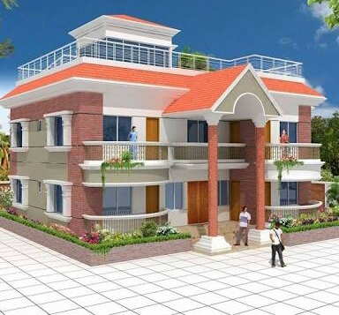
বাড়ির কাজঃ
মাছের অভয়াশ্রম স্থাপনের গুরুত্ব বিশ্লেষণ কর।

Slide 16
সবাইকে ধন্যবাদ

